Slide 1
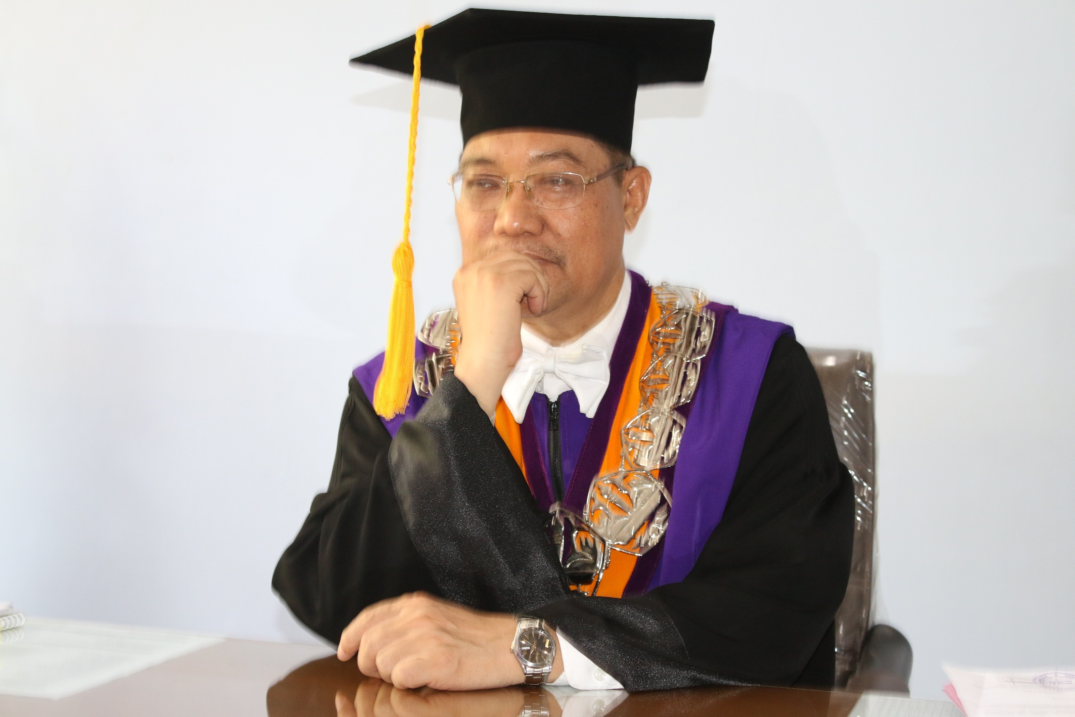
KONSEP DASAR
SUPERVISI PENDIDIKAN
Prof. Dr. H. Bujang Rahman, M.Si
Guru Besar Administrasi Pendidikan FKIP Unila

Slide 2
KONSEP DASAR SUPERVISI PENDIDIKAN
INTI SUPERVISE DALAM PENDIDIKAN ADALAH SEPERANGKAT AKTIVITAS YANG DIRANCANG UNTUK MENINGKATKAN (TO IMOPROVE) KUALITAS PROSES PEMBELAJARAN (BELAJAR – MENGAJAR) (INSTRUCTIONAL IMPROVEMENT), BUKAN UNTUK MENGHAKIMI GURU, MELAINKAN UNTUK BEKERJASAMA DENGAN GURU.
INSTRUCTIONAL IMPROVEMENT PIRINCIPLES:
Guru sendiri yang meningkatkan kapasitasnya
Guru diberi kebebasan untuk mengembangkan gaya mengajarnya
Memberikan dukungan pada guru agar meningkatkan kemampuan professional dan intelektualnya
Pola supervisi yang tertutup dan paksaan tidak akan mendatangkan hasil dalam menkingkatkan mutu pembelajaran.
Hoy & Foursyth, 1986: 3

Slide 3
STANDAR MINIMAL
HIGH PERFORMANCE
SUPERVISI
PENGAWASAN

Slide 4
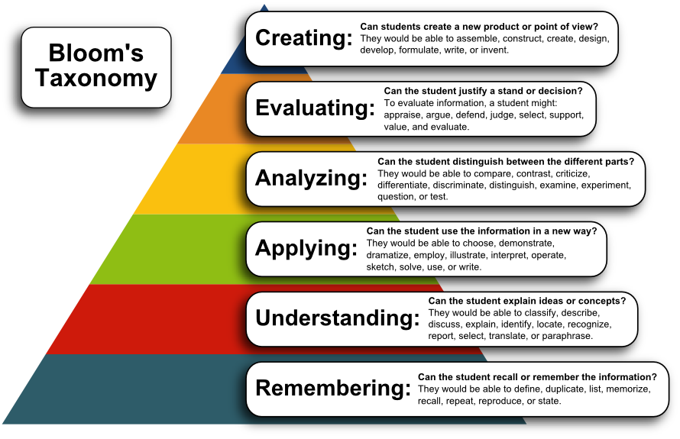

Slide 5
SASARAN PENGEMBANGAN PROFESIONAL GURU
Fokus pada hasil bukan pada proses
Penekanan pada tujuan-tujuan professional yaitu mengembangkan capaian belajar siswa
Penugasan:
a. Menganalisis pekerjaan siswa
b. Penguatan dan pengembangan proses belajar siswa
c. Meningkatkan prestasi siswa
d. Meminta siswa mendemosntrasikan hasil belajar
4. Membangun kerjasama yang saling mendukung antara supervisor, guru dan pada ahli.
5. Mengaitkan kegiatan di kelas dengan rencana pengembangan sekolah
Aseltine, Faryniarz, Rigaio DiGiLo, 2006: 14-15

